Slide 1
Chúa Nhật 10
thường niên Năm B
Tenth Sunday in Ordinary Time - Year B
10/06/2018
Hùng Phương & Thanh Quảng thực hiện

Slide 2
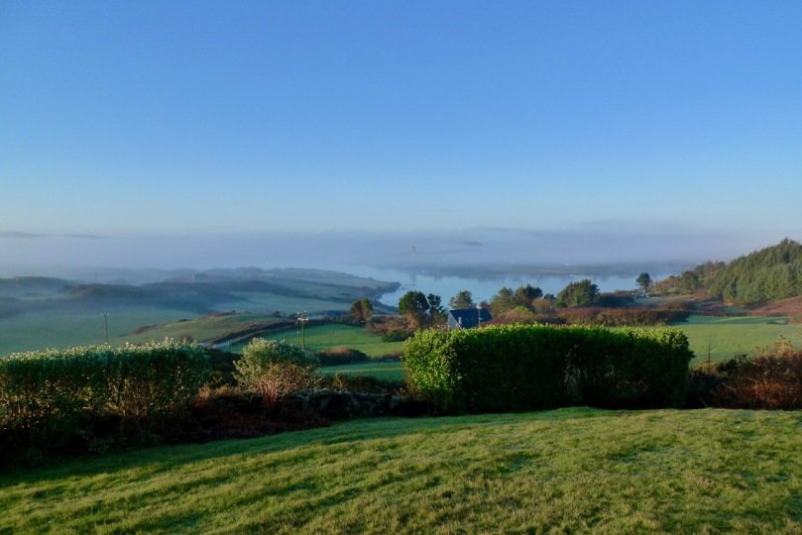
Chúa Nhật 10 thường niên Năm B
Tenth Sunday in Ordinary Time - Year B

Slide 3
Gospel Mark
3:20-35
Phúc Âm theo
Thánh Máccô
3:20-35

Slide 4
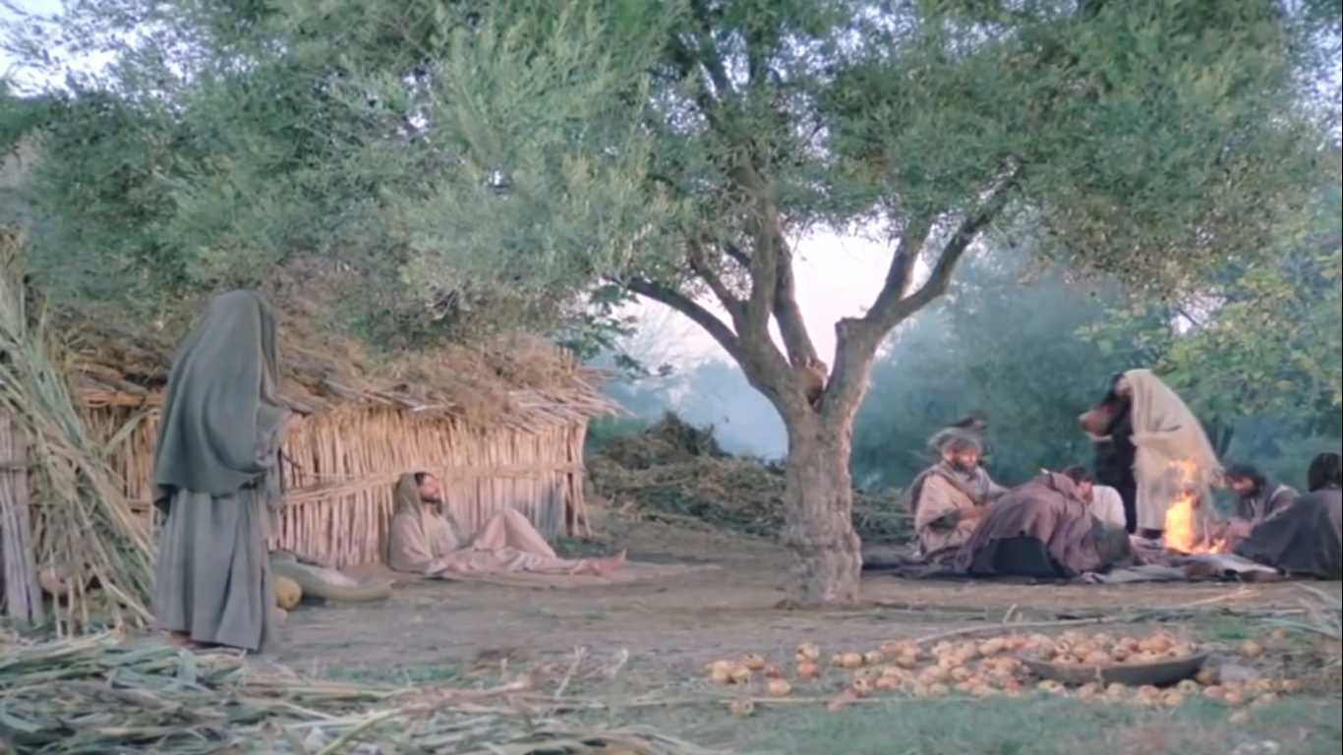
Jesus went home with his disciples, and such a crowd collected that they could not even have a meal.
Khi ấy, Đức Giê-su và các môn đệ trở về nhà, và đám đông lại kéo đến, thành thử Người và các môn đệ không sao ăn uống được.

Slide 5
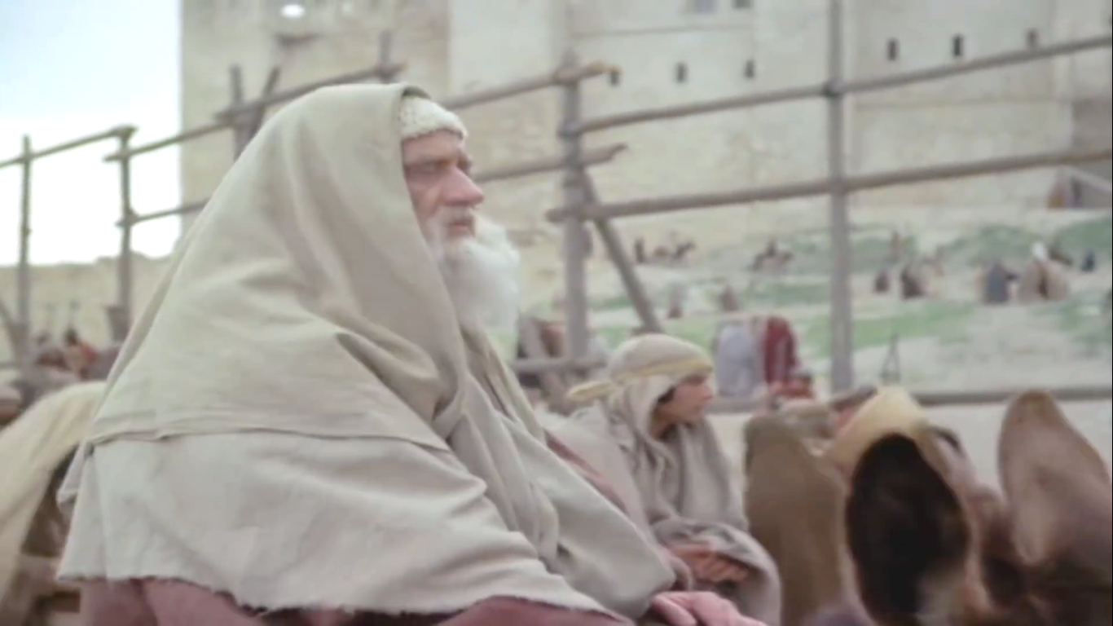
When his relatives heard of this,
they set out to take charge of him,
convinced he was out of his mind.
Thân nhân của Người hay tin ấy,
liền đi bắt Người, vì họ nói rằng Người đã mất trí.

Slide 6
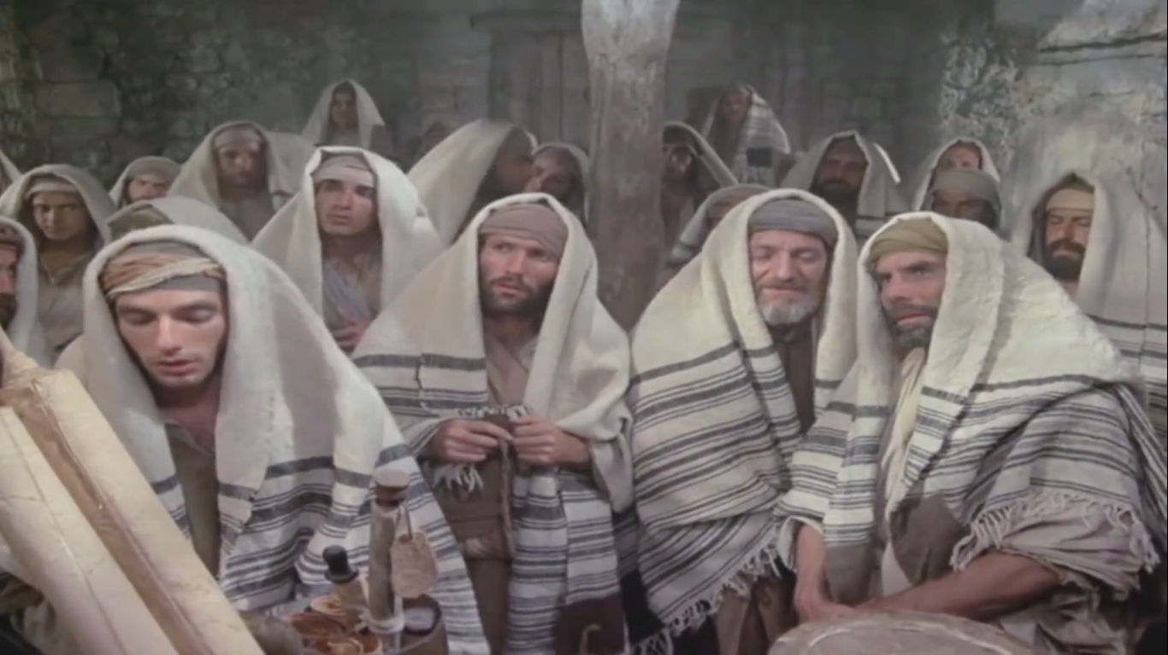
The scribes who had come down from Jerusalem were saying,
‘Beelzebul is in him,’ and, ‘It is through the prince of devils that he casts devils out.’
Còn các kinh sư từ Giê-ru-sa-lem xuống thì lại nói rằng Người bị quỷ vương Bê-en-dê-bun ám và Người dựa thế quỷ vương mà trừ quỷ.

Slide 7
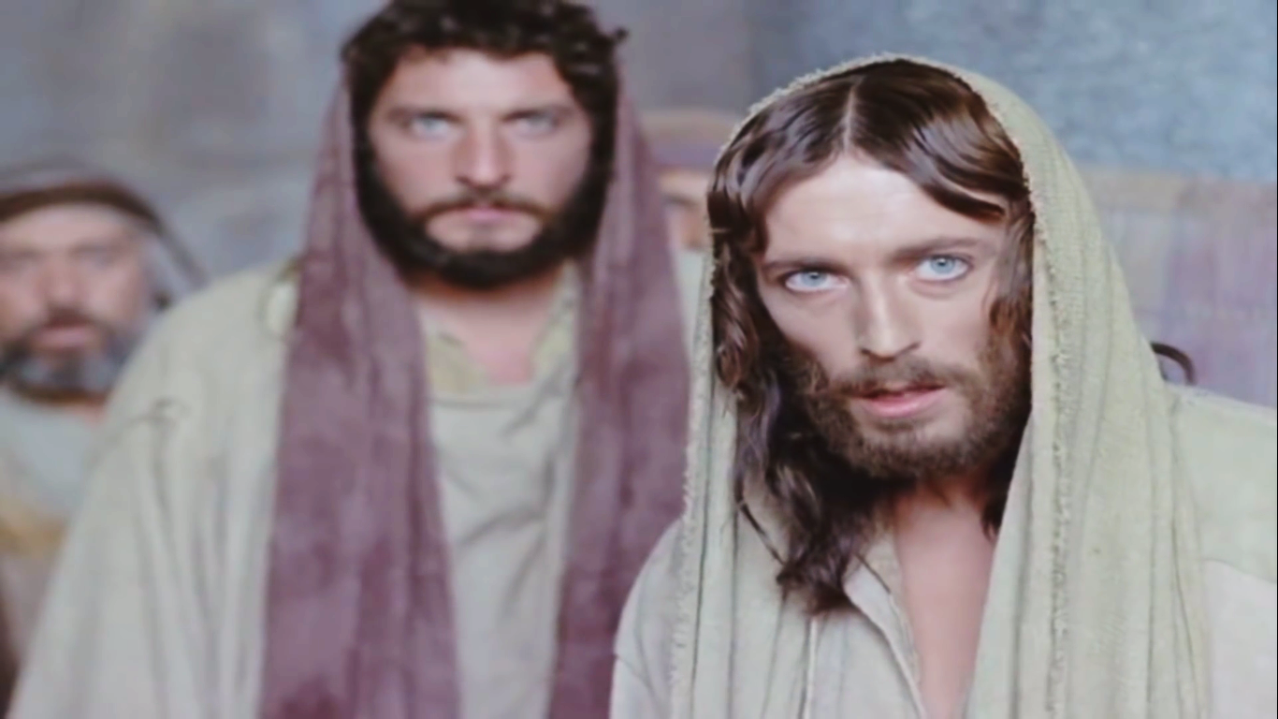
So he called them to him and spoke to them in parables, ‘How can Satan cast out Satan?
If a kingdom is divided against itself,
that kingdom cannot last.
Đức Giê-su liền gọi họ đến, dùng dụ ngôn mà nói với họ: "Xa-tan làm sao trừ Xa-tan được? Nước nào tự chia rẽ, nước ấy không thể bền;

Slide 8
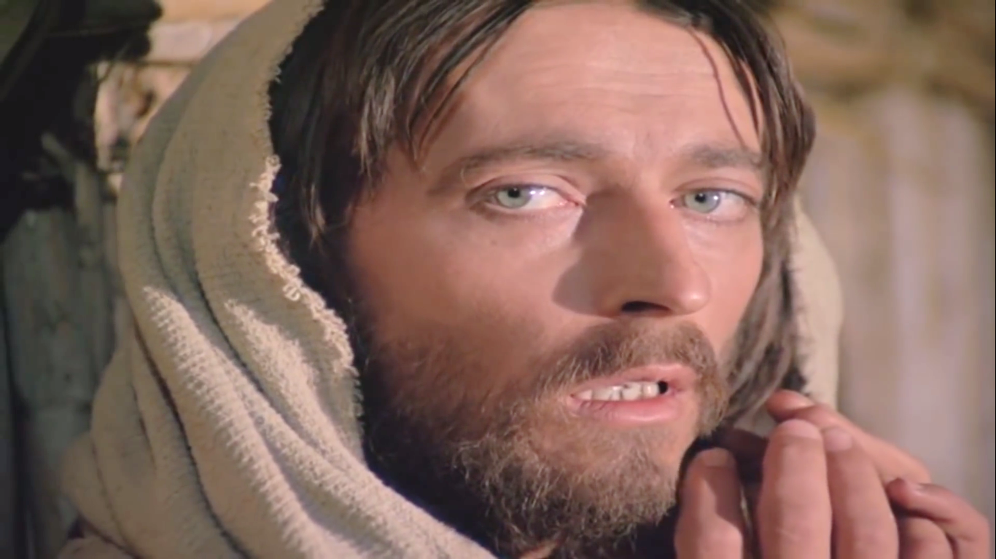
And if a household is divided against itself,
that household can never stand.
nhà nào tự chia rẽ, nhà ấy không thể vững.

Slide 9
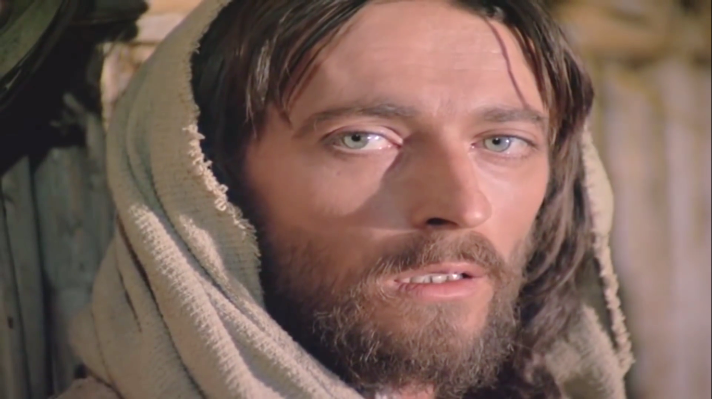
Now if Satan has rebelled against himself
and is divided, he cannot stand either
- it is the end of him.
Vậy Xa-tan mà chống Xa-tan, Xa-tan mà tự chia rẽ, thì không thể tồn tại, nhưng đã tận số.

Slide 10
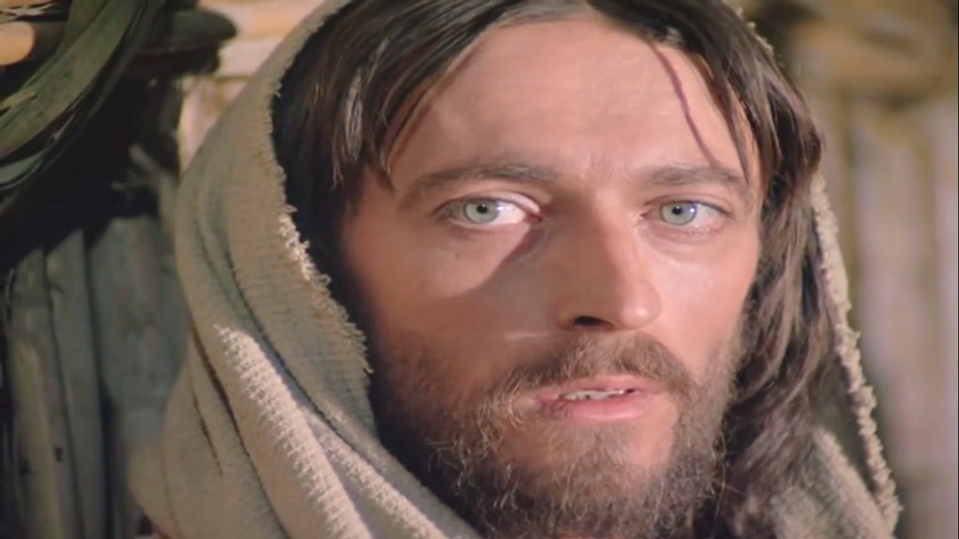
But no one can make his way into a strong man’s house and burgle his property unless he has tied up the strong man first. Only then can he burgle his house.
Không ai vào nhà một người mạnh mà có thể cướp của được, nếu không trói người mạnh ấy trước đã,
rồi mới cướp sạch nhà nó.

Slide 11
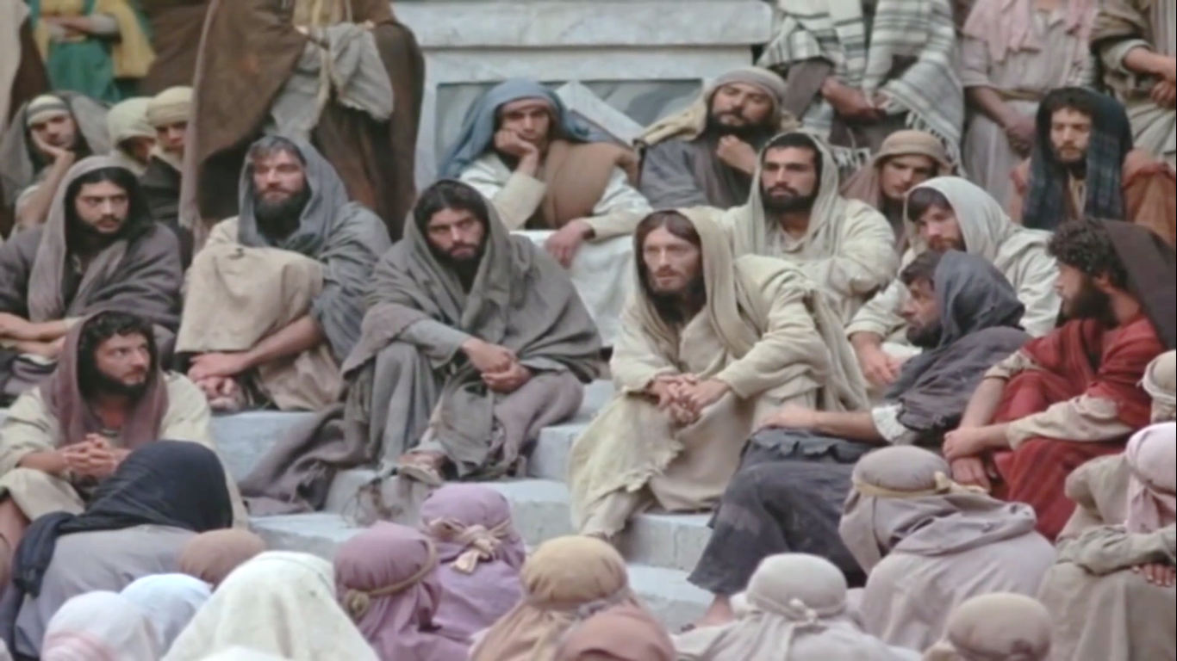
‘I tell you solemnly, all men’s sins will be forgiven, and all their blasphemies;
"Tôi bảo thật các ông: mọi tội của con cái loài người, kể cả tội nói phạm thượng,
và nói phạm thượng nhiều đến mấy đi nữa, thì cũng còn được tha.

Slide 12
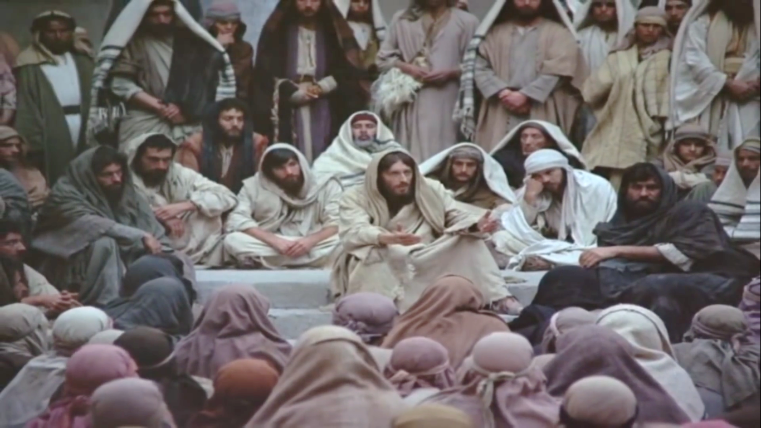
but let anyone blaspheme against the Holy Spirit and he will never have forgiveness:
he is guilty of an eternal sin.’
Nhưng ai nói phạm đến Thánh Thần, thì chẳng đời nào được tha, mà còn mắc tội muôn đời"

Slide 13
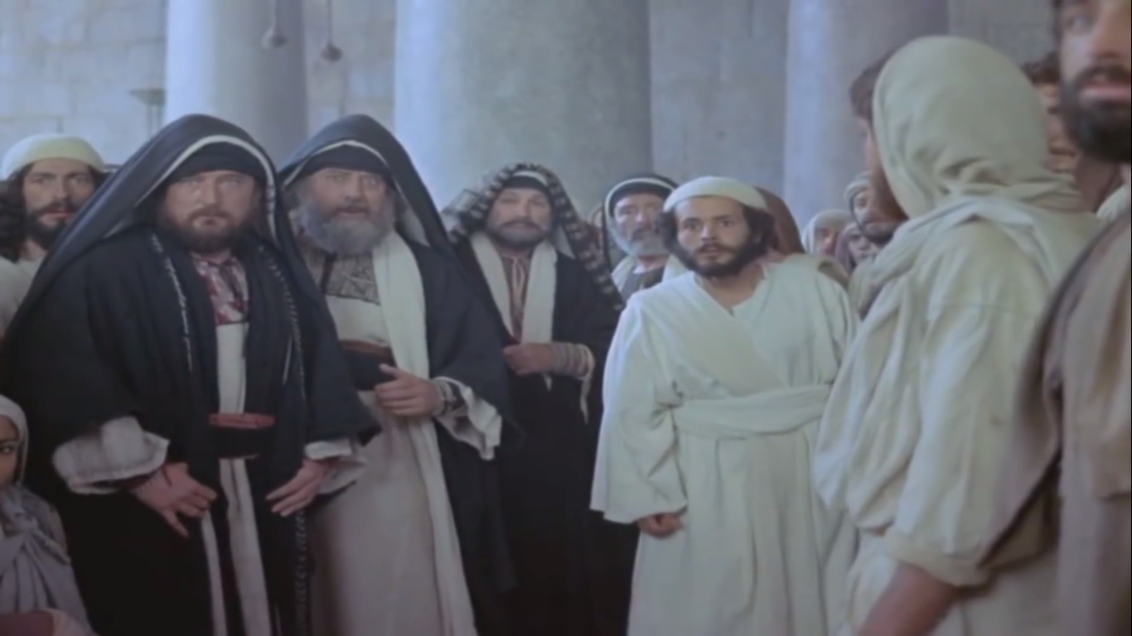
This was because they were saying,
‘An unclean spirit is in him.’
Đó là vì họ đã nói "ông ấy bị thần ô uế ám."

Slide 14
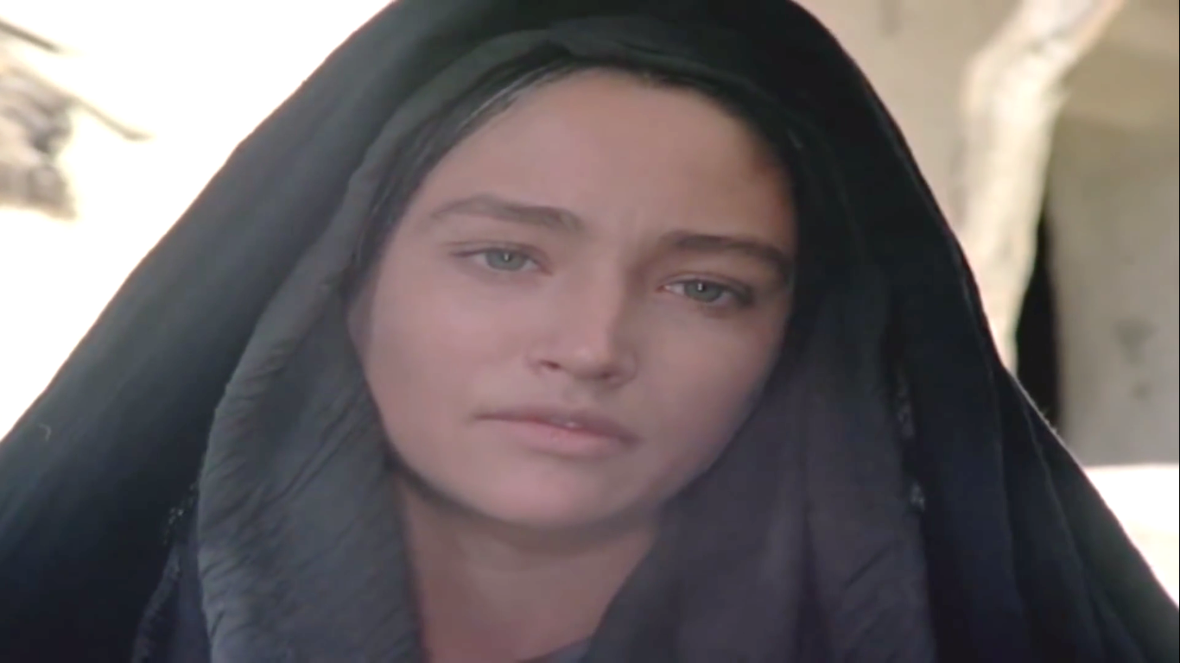
His mother and brothers now arrived
and, standing outside,
sent in a message asking for him.
Mẹ và anh em Đức Giê-su đến,
đứng ở ngoài, cho gọi Người ra.

Slide 15
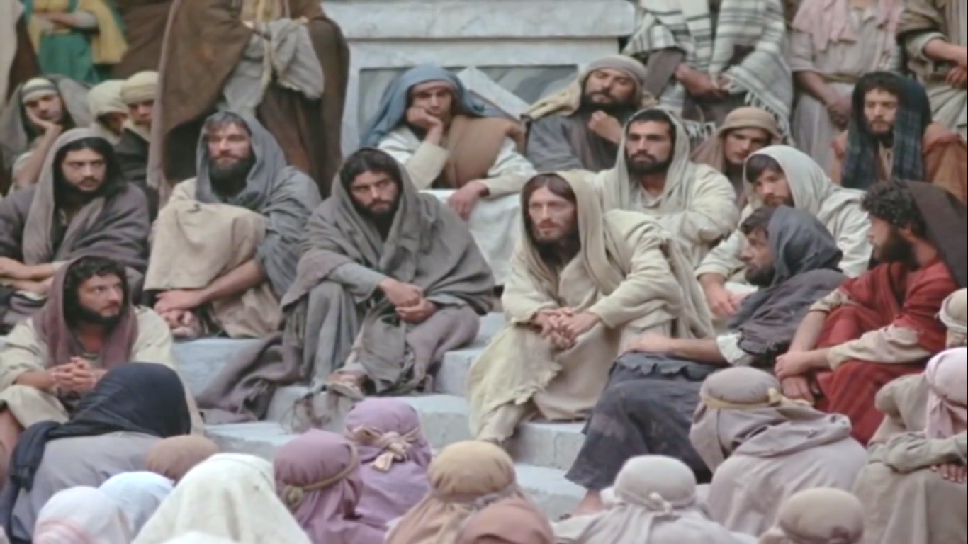
A crowd was sitting round him at the time the message was passed to him, ‘Your mother and brothers and sisters are outside asking for you.’
Lúc ấy, đám đông đang ngồi chung quanh Người.
Có kẻ nói với Người rằng:
"Thưa Thầy, có mẹ và anh em chị em Thầy ở ngoài kia
đang tìm Thầy!"

Slide 16
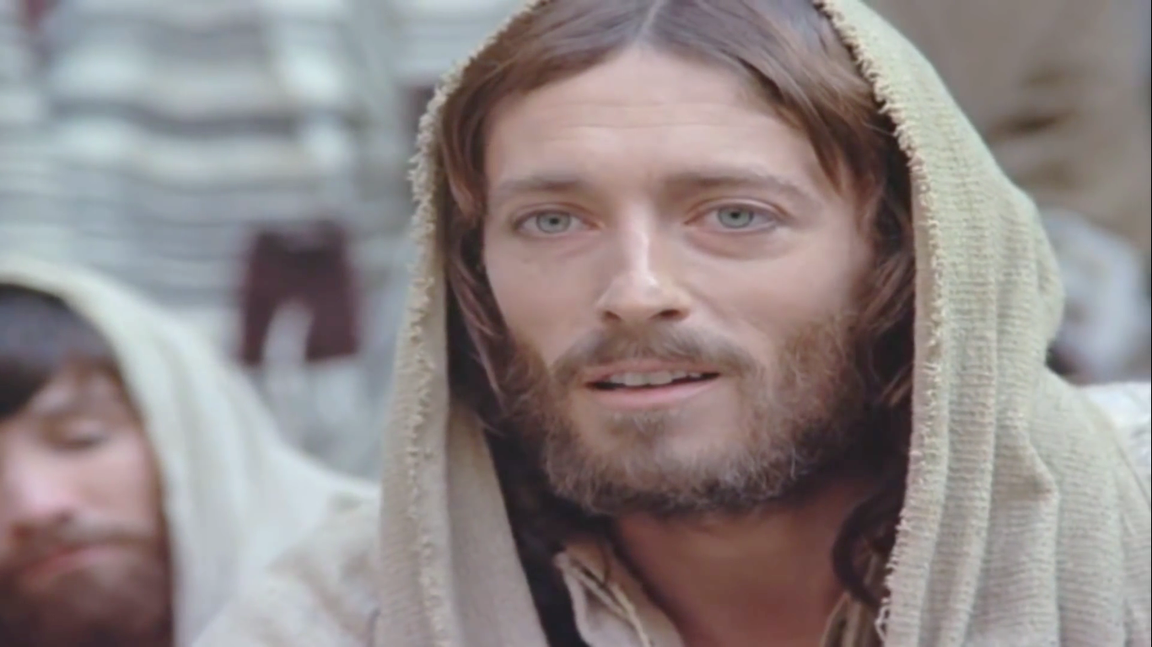
He replied, ‘Who are my mother and my brothers?’
Nhưng Người đáp lại:
"Ai là mẹ tôi? Ai là anh em tôi? "

Slide 17
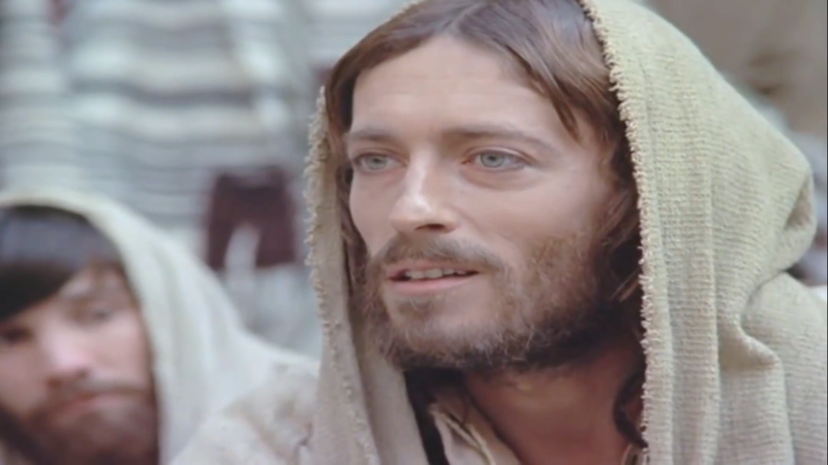
And looking round at those sitting
in a circle about him, he said,
‘Here are my mother and my brothers.
Rồi Người rảo mắt nhìn những kẻ ngồi chung quanh và nói: "Đây là mẹ tôi, đây là anh em tôi.

Slide 18
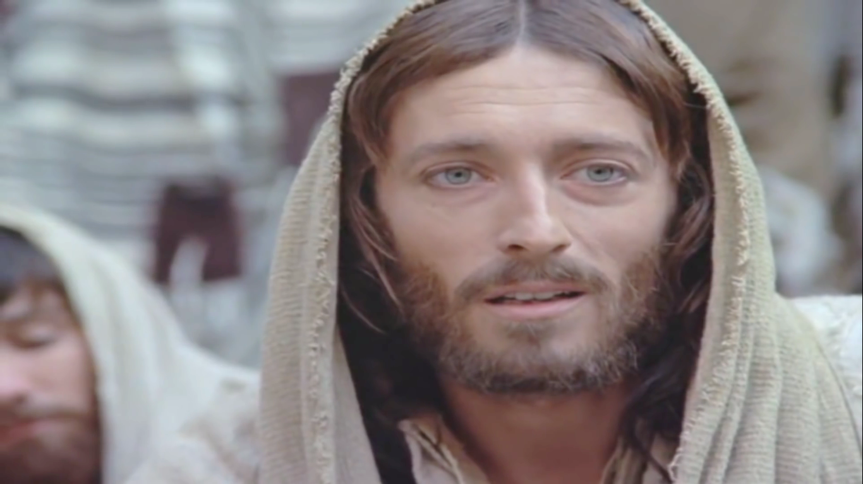
Anyone who does the will of God, that person is my brother and sister and mother.’….
Ai thi hành ý muốn của Thiên Chúa,
người ấy là anh em chị em tôi, là mẹ tôi.“….

Slide 19
Tenth Sunday in Ordinary Time - Year B
Chúa Nhật 10 thường niên
Năm B

